Slide 1
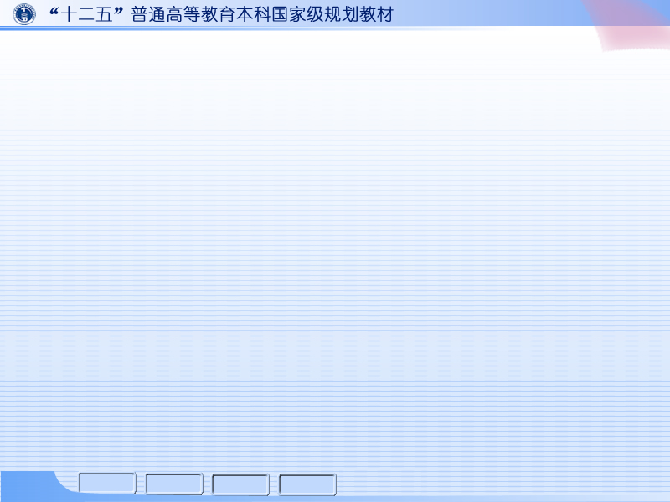
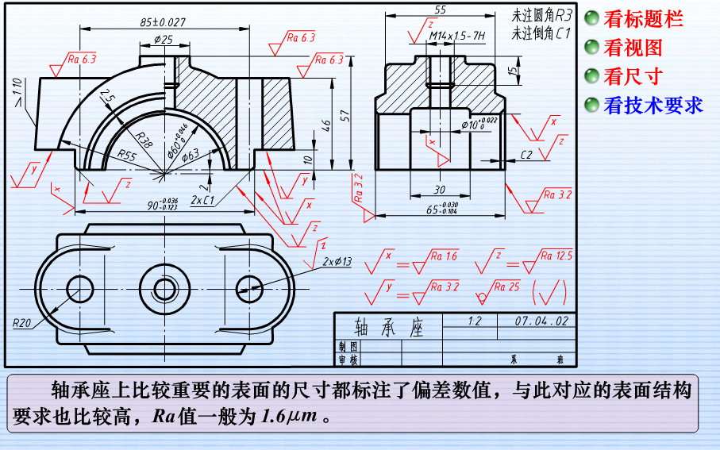
[例3] 看轴承座的零件图。
§7-9 看零件图

